Slide 1




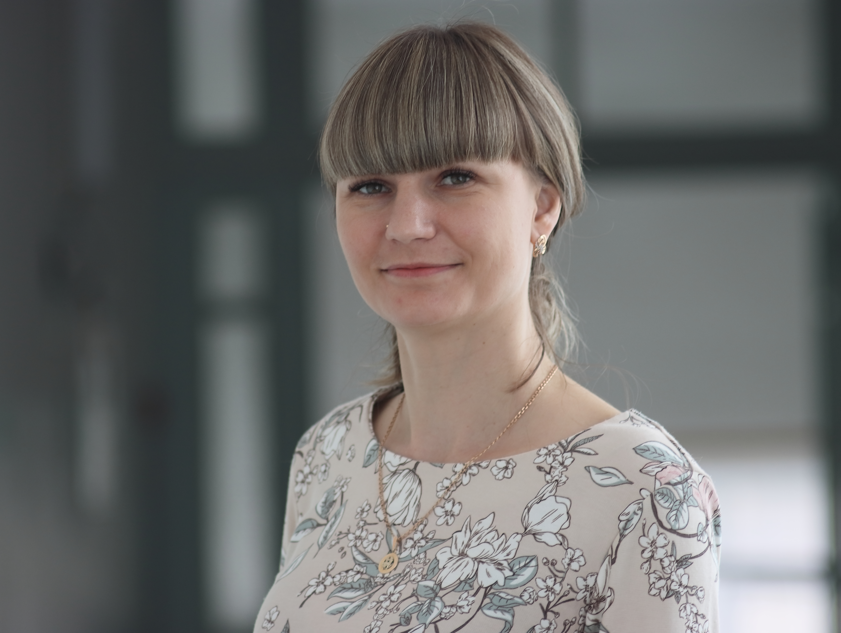
Первые 5 минут занятия:
мотивация через связь с профессией
КГБ ПОУ ВЛХТ
«Организация учебного занятия:
мои приёмы и методы»
Тестик Анастасия Викторовна
Преподаватель, высшая категория

Slide 2

Как начать урок информатики так, чтобы студент увидел: тема пригодится в будущей работе. Практический ориентир для преподавателей СПО: от профессиональной ситуации — к вопросу, который запускает учебную задачу.

Slide 3
Мотивационный этап — не отдельное шоу
В начале занятия важно не просто привлечь внимание, а создать смысловой мост между опытом студента, профессиональной задачей и темой урока. Удачный старт помогает ответить на вопрос: «Зачем мне разбираться в этом как будущему специалисту?»
Мотивация поддерживает учебную цель, но не подменяет её.

Slide 4





Педагогические принципы мотивационного старта
Покажите, где знание применяется в реальной работе, и назовите конкретную профессиональную роль.
Профессиональная значимость
Предложите ситуацию с вопросом или затруднением, на которое нельзя ответить одним угадыванием.
Проблемность
Начните с того, что студенты уже наблюдали или делали; дайте время сформулировать версии.
Опора на опыт
Покажите, что именно предстоит понять или сделать к концу занятия.
Достижимая задача
Принимайте разные обоснованные ответы; приглашайте к участию без принуждения и стыда за ошибку.
Уважение и выбор

Slide 5
Формула профессионально значимого начала
ЭЛЕМЕНТ | ВОПРОС ПРЕПОДАВАТЕЛЯ К СЕБЕ | ПРИМЕР ПО ИНФОРМАТИКЕ
Контекст | В какой рабочей ситуации это понадобится? | В организации потерялись последние версии документов после сбоя.
Проблема | Что здесь нужно предотвратить или решить? | Как сохранить данные и быстро восстановить нужную версию?
Вопрос группе | Что студенты уже знают и как рассуждают? | Какие способы хранения и резервирования вы предложите?
Цель урока | Чему научимся, чтобы приблизиться к решению? | Разберём принципы резервного копирования и выберем подходящую схему.
Соберите старт вокруг одной понятной цепочки: рабочий контекст → проблема → вопрос студентам → цель занятия.
Пример смоделирован для иллюстрации связи темы информатики с задачами специалистов, работающих с цифровыми данными.

Slide 6

Как связать тему информатики с будущей работой
НАЗОВИТЕ РОЛЬ
Кто решает подобные задачи: специалист техподдержки, системный администратор, оператор информационной системы или пользователь, отвечающий за свои данные?
ПОКАЖИТЕ ПОСЛЕДСТВИЯ
Что может произойти при ошибке: потеря файла, простой работы, утечка данных или неверное решение?
СОХРАНИТЕ РЕАЛИСТИЧНОСТЬ
Не обещайте, что один урок подготовит к профессии целиком; обозначьте конкретный элемент компетенции, который тренируется сегодня.
ОБОЗНАЧЬТЕ РАБОЧИЙ РЕЗУЛЬТАТ
Что должен уметь делать специалист после изучения темы: выбрать способ хранения, проверить настройки, объяснить решение или действовать по алгоритму?

Slide 7
Вопрос, который запускает мышление
Вместо объявления темы начните с короткой рабочей дилеммы: «После сбоя сотрудник не нашёл последнюю версию важного файла. Что должен был предусмотреть специалист, чтобы восстановить данные?»
Попросите студентов назвать версии и кратко обосновать их. Не оценивайте первое предположение как правильное или неправильное: используйте его, чтобы увидеть исходные представления и подвести к теме резервного копирования.

Slide 8
Рекомендуемый сценарий первых пяти минут
0:00–0:30 — обозначить ситуацию
Покажите или произнесите короткий профессиональный кейс: после сбоя организации нужно восстановить рабочие файлы.
0:30–1:30 — дать время на версии
Задайте один открытый вопрос: «Что можно было предусмотреть заранее?» Дайте студентам подумать самостоятельно или обсудить ответ в паре.
1:30–3:00 — собрать и уточнить идеи
Выслушайте несколько вариантов. Уточняйте основания: «Что именно поможет восстановлению?» Не превращайте обсуждение в проверку на скорость.
3:00–5:00 — связать с целью урока
Подведите итог: «Сегодня разберём резервное копирование и критерии выбора схемы, чтобы обоснованно предотвращать потерю данных». Назовите ожидаемый учебный результат.

Slide 9
Реплики преподавателя: от кейса к учебной цели
ПРЕДЪЯВИТЬ ЗАДАЧУ
«Представьте: после сбоя сотрудник не может найти последнюю версию рабочего файла. Что здесь важно предусмотреть?»
ПОДДЕРЖАТЬ БЕЗОПАСНОЕ УЧАСТИЕ
«Назовите возможный вариант — сейчас нам важна логика, а не единственный готовый ответ».
УТОЧНИТЬ ПРОФЕССИОНАЛЬНЫЙ СМЫСЛ
«Кто в организации может отвечать за такую настройку? Что будет, если решение не сработает?»
СФОРМУЛИРОВАТЬ ПЕРЕХОД
«Чтобы выбирать надёжный способ защиты данных, сегодня разберём принципы резервного копирования и оценим варианты».

Slide 10
Что ослабляет мотивацию в начале ЗАНЯТИЯ
Профессиональная связь только на словах
Общее «это пригодится в жизни» не объясняет, кому и для какой задачи нужно знание. Назовите ситуацию и рабочее действие.
Если цель — поймать на незнании, студенты чаще замыкаются. Формулируйте вопрос как приглашение рассуждать.
Детали кейса должны помогать понять проблему. Не расходуйте начало на историю, не связанную с учебной целью.
Вопрос-ловушка
Слишком длинный вводный рассказ
Обещание без результата
После интересного случая важно назвать, что именно группа изучит и какой шаг сможет выполнить.

Slide 11
Проверка готовности мотивационного старта
Перед занятием проверьте:
понятна ли профессиональная ситуация;
есть ли у студентов время подумать;
допускает ли вопрос аргументированные версии;
ясно ли, к какой цели ведёт обсуждение.
Если на все вопросы можно ответить «ДА», первые минуты становятся началом учебной работы, а не формальным вступлением.

Slide 12
Список используемых источников:
Андреева Ю.В. Развитие профессиональной направленности учащихся // Мир образования образование в мире. - 2004. - № 3. - С. 133 - 136.
Колесник, Н.Е. Формирование профессионально важных качеств у учащихся СПО / Н. Е. Колесник // Актуальные вопросы современной педагогики: материалы междунар. науч. конф. (г. Уфа, июнь 2011 г.). — Уфа: Лето, 2011. — С. 93-96
Маркова А. К. Формирование интереса к учению у учащихся., 2000. – 145 с.
https://repo.nspu.ru/bitstream/nspu/2007/1/professionalnaya-motivaciya-pony.pdf?ysclid=mvizvuk27g728468965

